Slide 1
Белова Наталья Викторовна
Учитель английского языка МБОУ СОШ9
г о Ступино
Высшая квалификационная категория
Педагогический стаж
37 лет
Почетные грамоты МО МО и МО и науки РФ

Slide 2
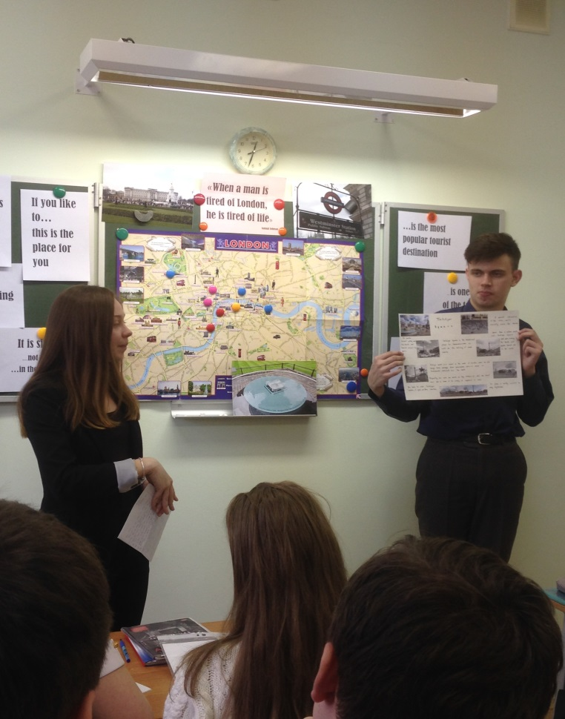
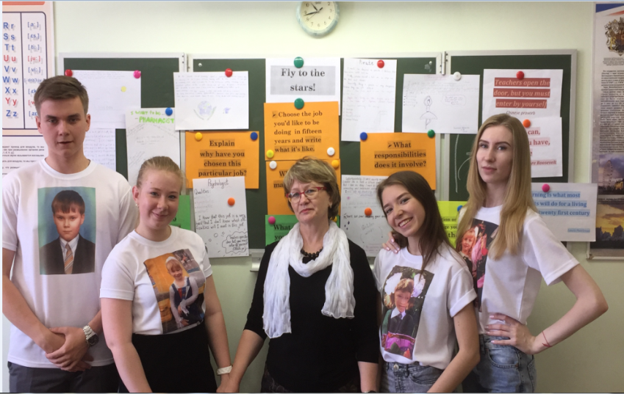
Лингвострановедческий подход

Slide 3
Практическая направленность
Видеть ценность полученных знаний
Попробовать себя в разных ситуациях общения
коммуникативная методика
проблемные вопросы
наглядность
опора на видеосюжеты
объяснение грамматического материала через песню и видеоклип
использование социальных сетей
Применение игровых технологий

Slide 4
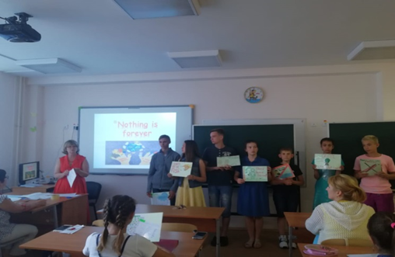
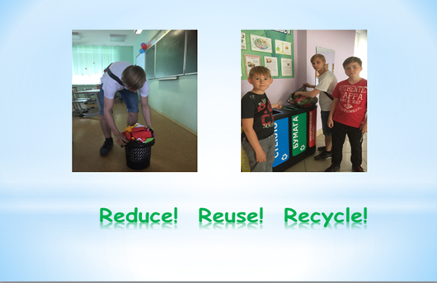
Проектная деятельность -свобода использования и практика изучаемого языка -расширение творческого потенциала работы с учебным материалом -для ученика – выразить свои идеи в творчески продуманной форме -для учителя –один из способов дать ученику возможность реализовать себя.

Slide 5
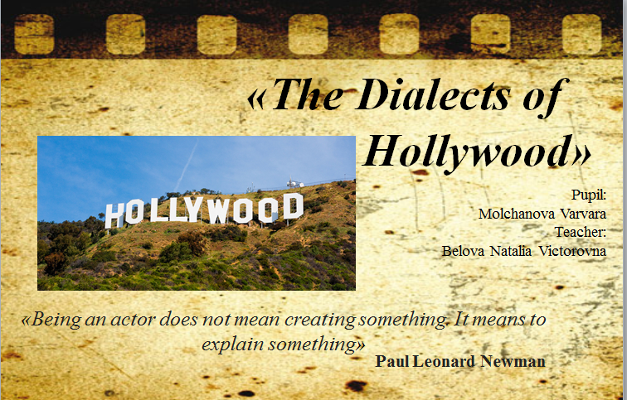
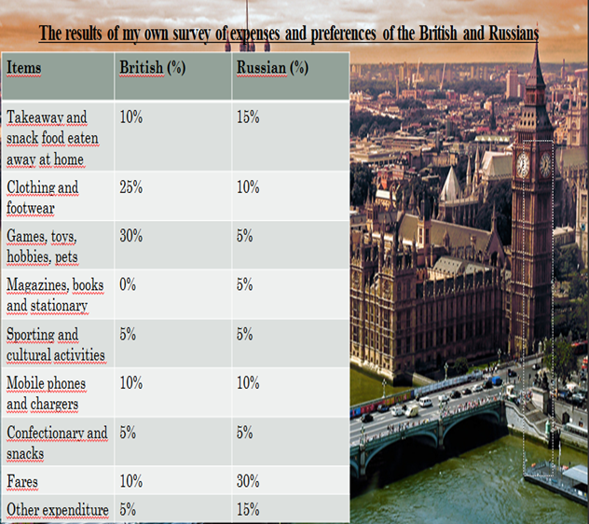
Исследовательская деятельность
Формирует самостоятельную и инициативную позицию в обучении
Лингвистика, проблемы изучения второго иностранного языка, история и культура

Slide 6
Внеурочная деятельность

Slide 7
Клуб знатоков Британии

Slide 8
Результаты обучения
За последние 3 года с 70% до 90% выросло качество знаний
В 2019 году по результатам ОГЭ качество знаний составило 82%, из которых отличных оценок было 63%.
По результатам ЕГЭ средний первичный балл - 70.

Slide 9
Достижения моих учеников

Slide 10
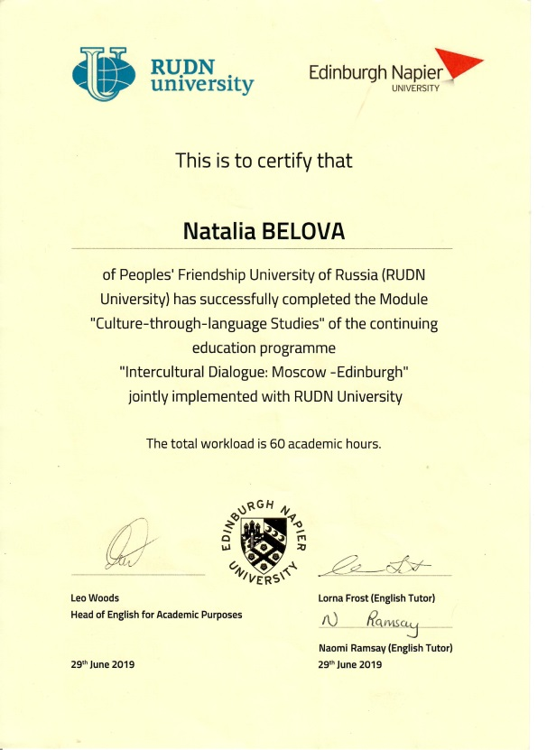
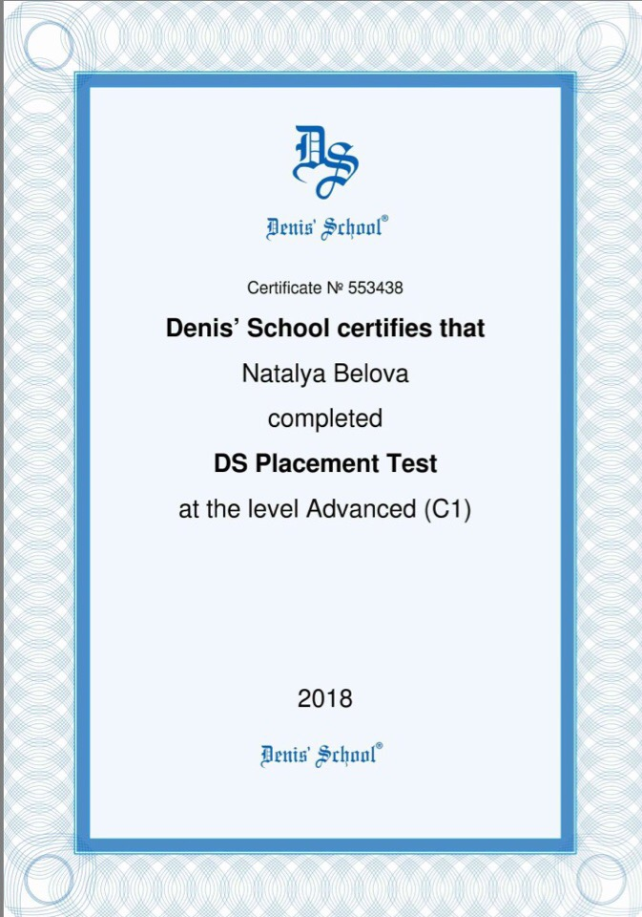
Саморазвитие педагога

Slide 11
Диссеминация опыта
Ежегодно делюсь наработанным опытом на заседаниях Муниципального Методического Объединения.
Выкладываю материалы на профессиональных сайтах издательского дома «1 сентября», Всероссийского педагогического журнала«Современный урок» и на своем персональном сайте.

Slide 12
Участник педагогических событий и объединений
Член экспертной группы муниципального этапа Всероссийской олимпиады школьников по английскому языку 2017-2019 учебном году, говорение.
Председатель экспертной комиссии муниципального этапа конкурса исследовательских работ учащихся по английскому языку в 2017-2018
Жюри муниципального этапа конкурса исследовательских работ учащихся по английскому языку в 2016-2017
Жюри конкурса эссе на английском языке в 2017-2018 учебном году, муниципальный,
Председатель экспертной группы предмета иностранный язык направление №23, Зональное объединение №7 с 2013г. по 2016 г. Приказ №3582 от 28.08.2012г.
Действующий эксперт экспертной группы предмета иностранный язык направление №23, Зональное объединение №7.
Руководитель муниципальной Лаборатории Лингвистов в 2018-2019 уч.г.,

Slide 13
Проект «Живой язык»

Slide 14
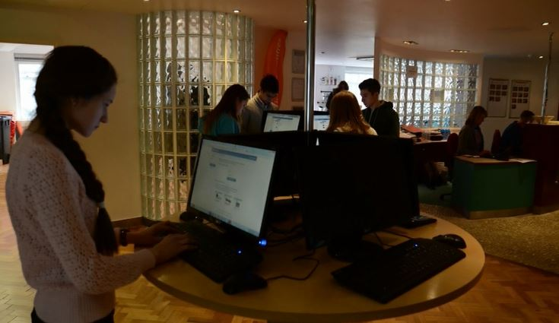
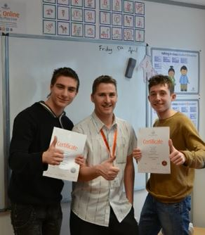
Лучше один раз увидеть, чем сто раз услышать… /образовательные поездки по стране изучаемого языка /

Slide 15
Спасибо за внимание! Буду рада ответить на Ваши вопросы.

